Slide 1
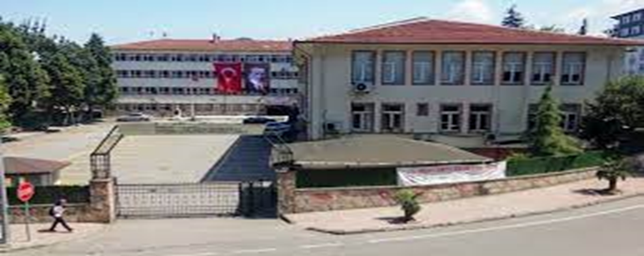
SAMSUN
SEMA-CENGİZ BÜBERCİ MESLEKİ VE TEKNİK ANADOLU LİSESİ

Slide 2
OKULUMUZDA
82 ÖĞRETMEN
790 ÖĞRENCİ MEVCUTTUR
Ayrıca;
Yerel yerleştirme ile öğrenci alan okulumuzun İlk yerleştirme sonucundaki son öğrencinin not ortalaması: 41,35’dir

Slide 3
OKULUMUZUN BÖLÜMLERİ
01
BİLİŞİM TEKNOLOJİLERİ ALANI
03
GRAFİK VE FOTOĞRAF ALANI
ÇOCUK GELİŞİMİ VE EĞİTİMİ ALANI
02
04
GÜZELLİK HİZMETLERİ ALANI
05
MODA TASARIM TEKNOLOJİLERİ ALANI
06
YİYECEK İÇECEK HİZMETLERİ ALANI

Slide 4
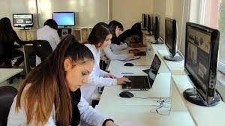
BİLİŞİM TEKNOLOJİLERİ ALANI
01
0
Denge
03
Bilişim teknolojileri son yıllarda baş döndürücü bir hızla gelişerek tüm dünyada yaygın hâle gelmiştir. Bu gelişim hayatı bir yandan kolaylaştırmış, diğer yandan da veri güvenliği ve kişisel güvenliğin korunması sorunlarını ortaya çıkarmıştır. Gelişen teknoloji ile üretilen yazılımların, teknolojilerin ve sağlanan hizmetlerin herkes tarafından kullanılabilmesi için özellikle hızla küreselleşmiş olan bu sektörde rekabet büyük yoğunluk kazanmakta ve sektörün korunması ve rekabet gücünün geliştirilmesi için özel politikalar uygulamaktadır.
2020-2021 Eğitim öğretim yılından itibaren geçerli olacak olan yeni çerçeve eğitim programına göre Bilişim Teknolojileri Alanı alt alan dallarımız şu şekilde belirlenmiştir.
1. Yazılım Geliştirme Dalı
2. Ağ İşletmenliği ve Siber Güvenlik dalı olarak yer almaktadır.
Bu doğrultuda Bilişim Teknolojileri alanı ve alan altında yer alan mesleklerde ulusal ve uluslararası düzeyde standartlara uygun örgün öğretim programı hazırlanmıştır.
Süreklilik
04
Kararsızlık
05
Erteleme

Slide 5
EĞİTİM VE KARİYER İMKÂNLARI
Meslek lisesinden sonra "Yükseköğretim Kurumları Sınavı’nda (YKS) başarılı olanlar, lisans programlarına ya da meslek yüksekokullarının ilgili bölümlerine devam edebilirler. Mezun olan öğrencilerin ek puanları ile yerleşebilecekleri ön lisans programları da mevcuttur.
Ağ işletmenleri, bilgisayar satış ve teknik destek firmaları, bankalar, sigorta şirketleri, ticari kuruluşlar, internet servis sağlayıcıları, internet yayıncılık şirketleri, radyo televizyon şirketleri, araştırma şirketleri, borsalar, ulaştırma, lojistik firmaları ve hizmet sektöründe yer alan kamu kuruluşlarında geniş iş imkânlarına sahiptir.
Web programcıları ve veri tabanı programcıları, kamu kuruluşları, bankalar ile özel sektöre ait iş yerleri, internet üzerinden ticaret (e – ticaret) yapan firmalarda çalışabilirler.
Bilgisayar teknik servisi, bilgisayar toplama ve satış işlemi yapan firmalarda, bünyesinde bilgisayar bulunduran iş yerlerinde, şirketlerde ve özel sektöre ait firmalarda çalışabilirler.

Slide 6
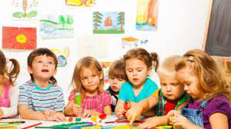
ÇOCUK GELİŞİMİ VE EĞİTİMİ ALANI
Çocuk gelişimi ve eğitimi; erken çocukluk eğitiminin 5 yaş zorunlu eğitim kapsamına alınması, esnek zamanlı ve alternatif erken çocukluk eğitim modellerinin oluşturulması ile nitelikli iş gücü ihtiyacı, sektörde çalışanların alanlarındaki bilgi ve becerilerini yenilemeleri ihtiyacına yönelik hazırlanması amaçlanmıştır.
Çocuk Gelişimi ve Eğitimi Alanı Çerçeve Öğretim Programı'nda;
1. Erken Çocukluk ve Özel Eğitim dalı yer almaktadır.
Bu doğrultuda Çocuk Gelişimi ve Eğitimi alanı ve alan altında yer alan mesleklerde ulusal ve uluslararası düzeyde standartlara uygun örgün öğretim programı hazırlanmıştır.

Slide 7
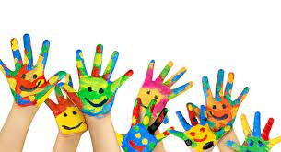
EĞİTİM VE KARİYER İMKÂNLARI
Meslek elemanları, Milli Eğitim Bakanlığına bağlı Anadolu kız meslek ve kız meslek liseleri, ilköğretim okulları ile resmî ve özel kurumların kreş, yuva, anaokulu, ana sınıfı, gibi Erken Çocukluk Eğitim Kurumlarında, Rehabilitasyon Merkezlerinde ve çocuk kulüplerinde çalışabilirler.
Meslek lisesinden sonra "Yükseköğretim Kurumları Sınavı"nda (YKS) başarılı olanlar, lisans programlarına ya da meslek yüksekokullarının ilgili bölümlerine devam edebilirler. Mezun olan öğrencilerin ek puanları ile yerleşebilecekleri ön lisans programları da mevcuttur.

Slide 8
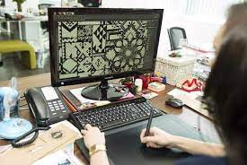
GRAFİK VE FOTOĞRAF ALANI
Medya, iletişim, yayıncılık sektörü ulusal düzeyde hızla değişen pazar koşullarının sonucu üretken, hızlı ve sürekli bir rekabet içindedir. Bu nedenle grafik ve fotoğraf alanı, firmaların yakın ilgisini çekmektedir. Grafik ve Fotoğraf alanı çerçeve öğretim programı ile öğrencilere, mesleki temel bilgileri içeren bilgi ve becerileri kazandırmanın yanı sıra çağımızın gereği olan tasarım yapabilme, iletişim kurabilme, değişimlere ve teknolojiye uyum sağlayabilme, sistemleri anlayıp kullanabilme yeterliklerini kazandırmak hedeflenmiştir. Kazandırılan mesleki bilgi ve becerilerle sektörün beklentileri doğrultusunda kaliteli hizmet sunabilen, çevre ve toplum bilincine sahip, kendi iş yerini kurma düşüncelerini faaliyete geçirebilen ve işin her aşamasında kaliteden sorumluluğunun bilincinde bireyler yetiştirmek hedeflenmiştir.
Grafik ve Fotoğraf Alanı Çerçeve Öğretim Programı'nda;
1. Grafik,
2. Fotoğraf dalları yer almaktadır.

Slide 9
EĞİTİM VE KARİYER İMKÂNLARI
Grafik ve fotoğraf alanından mezun olan öğrenciler, seçtikleri dal/meslekte kazandıkları yeterlikler doğrultusunda;
1. Orta ve büyük ölçekli matbaa ve yayın kuruluşlarında,
2. Grafik tasarım stüdyolarında,
3. Reklam ajanslarında,
4. Televizyon, gazete vb. basın kuruluşları,
5. Fotoğraf stüdyoları,
6. Fotoğraf laboratuvarları,
7. Bünyesinde tanıtım birimi bulunan tüm kurum ve kuruluşlarda vb. yerlerde çalışabilirler.
Meslek lisesinden sonra "Yükseköğretim Kurumları Sınavı"nda (YKS) başarılı olanlar, lisans programlarına ya da meslek yüksekokullarının ilgili bölümlerine devam edebilirler. Mezun olan öğrencilerin ek puanları ile yerleşebilecekleri ön lisans programları da mevcuttur.

Slide 10
GÜZELLİK HİZMETLERİ ALANI
Mesleki ve teknik eğitim alan programları, bireyleri iş hayatına hazırlamak amacıyla tasarlanmış olup iş gücü piyasası ihtiyaçları ve iş analizi yaklaşımını esas alır. Bu yaklaşımda meslekler analiz edilerek meslek profili tanımlanır ve meslek elemanının yapması gereken iş/görev ve işlemler belirlenir.
Öğretim programı, söz konusu iş ve işlemleri yerine getirebilmek için sahip olunması gereken bilgi, beceri, tutum ve tavırları kazandırmayı ders, iş ve uygulama faaliyetleri yoluyla ortaya koyarken eğitim etkinlikleri bu çerçeveye uygun olarak bireyleri iş hayatına hazırlayacak şekilde planlanır. Öğretim programı; eğitsel etkinliklerin hazırlanması, uygulanması ve değerlendirilmesini içeren detaylı bir plandır. Bu plan dahilinde; sektör beklentilerine cevap veren, ulusal ve uluslararası bilgi, beceri ve yetkinliklere sahip; mesleki gelişmeleri takip eden yenilikleri geliştiren ve uygulayabilen meslek elemanları yetiştirmektir.
Güzellik Hizmetleri Alanı Çerçeve Öğretim Programı'nda;
Güzellik Hizmetleri Dalı yer almaktadır.

Slide 11
EĞİTİM VE KARİYER İMKÂNLARI
Güzellik ve saç bakım hizmetleri alanından mezun olan öğrenciler, seçtikleri dal/meslekte kazandıkları yeterlikler doğrultusunda;
Bay-bayan kuaför salonlarında,
Güzellik salonları ve merkezlerinde,
Termal merkezlerde,
SPA & Wellness merkezlerinde,
TV kanallarında,
Tiyatro salonlarında,
Sinema stüdyolarında,
Kozmetik satış noktalarında çalışabilirler.
Aynı zamanda meslek lisesinden sonra "Yükseköğretim Kurumları Sınavı’nda (YKS-TYT) başarılı olan öğrencilerin ek puanları ile yerleşebilecekleri ön lisans programları da mevcuttur.

Slide 12
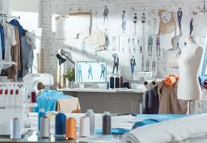
MODA TASARIM TEKNOLOJİLERİ ALANI
Moda tasarım teknolojileri, küresel düzeyde hızla değişen pazar ve rekabet koşulları nedeni ile sürekli ve dinamik bir gelişim içindedir. Bu özellikleri nedeni ile moda tasarım teknolojileri, yaygın bir alana hitap eden bir sektör olarak ülkelerin yakın ilgisini çekmektedir. Küreselleşmeyle birlikte giyim üretim teknolojisi sektöründe rekabet büyük yoğunluk kazanmakta, ülkeler giyim üretim sektörünün korunması ve rekabet gücünün geliştirilmesi için özel politikalar uygulamaktadır. Küresel ekonomide sektör rekabet gücü kazanmada, markalaşmada ve moda giysi üretebilmede, pazarın hızla değişen gereksinimlerine cevap vermede yeni ve güncel teknolojileri kullanabilen moda tasarımcılarının yetiştirilmesine ihtiyaç duyulmaktadır.
Bu doğrultuda Moda Tasarım Teknolojileri alanı; tekstil, hazır giyim ve moda sektörüne çağdaş, yaratıcı, özgün tasarımlar üretebilen moda tasarımcıların yetişmesi amaçlanmaktadır. Aynı zamanda hazır giyim sektörünün en büyük ihtiyacının üretim olması, kalifiye eleman eksikliğinin hissedilmesinden dolayı sektöre ara eleman kazandırmak ve istihdam artışına katkı sağlamak programın amacıdır.
Moda Tasarım Teknolojileri Alanı Çerçeve Öğretim Programı'nda;
1. Giysi Kalıp Tasarımı ve Üretimi,
2. Terzilik dalları yer almaktadır

Slide 13
EĞİTİM VE KARİYER İMKÂNLARI
Meslek lisesinden sonra "Yükseköğretim Kurumları Sınavı"nda (YKS) başarılı olanlar, lisans programlarına ya da meslek yüksekokullarının ilgili bölümlerine devam edebilirler. Mezun olan öğrencilerin ek puanları ile yerleşebilecekleri ön lisans programları da mevcuttur.

Slide 14
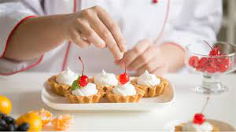
YİYECEK İÇECEK HİZMETLERİ ALANI
Yiyecek ve içecek hizmetleri alanı otel, restoran, kafeterya, pastane, toplu beslenme kurumları, vb. yerlerde hijyen ve sanitasyon kurallarına uygun olarak yiyecek ve içeceklerin servise hazır hâle getirilip müşteriye sunulduğu hizmet alanıdır. Turizm sektöründeki gelişmeler, toplumdaki sosyo-kültürel ve ekonomik değişimler, gıda üretim-tüketim zincirine teknolojinin dâhil olması; insanların birçoğunun ev dışında hazırlanmış yiyeceklerle beslenmelerine ve yiyecek içecek hizmetleri alanının hızla gelişmesini sağlamıştır.
Yiyecek içecek hizmetlerinin sunulduğu yerlerde, besinlerin hazırlanması ve servisinde görevli olan personelin yiyecek üretim hijyeni konusunda eğitimli ve bilgili olması hem hizmet verilen yerin kalitesi ve sürekliliği hem de tüketici sağlığının korunması açısından çok önemlidir. Bu ve benzeri nedenler kaliteli ara kademe insan gücünü yetiştirmeyi zorunlu hâle getirmiştir. Tüm bu gelişmeler programlarımızın temel beceriler odağında düzenlenmesini gerekli kılmıştır.
Yiyecek İçecek Hizmetleri Alanı Çerçeve Öğretim Programı'nda;
1. Yiyecek İçecek Hizmetleri dalı yer almaktadır.

Slide 15
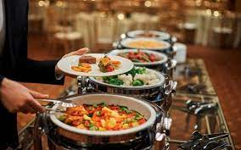
EĞİTİM VE KARİYER İMKÂNLARI
Yiyecek ve içecek hizmetleri alanından mezun olanlar, konaklama işletmelerinin yiyecek içecek ünitelerinde, Pastanelerde, Özel ve kamu kuruluşlarının (hastane, okul, işyeri, fabrika, ordu vb.) mutfaklarında, Yemek fabrikalarında, Ulaşım araçlarının yiyecek içecek ünitelerinde vb. yerlerde çalışabilirler. Unlu mamul üreten fırınlarda, kurum mutfaklarında, ulaşım araçlarının yiyecek içecek ünitelerinde, eğlence yerlerinde, resmi-özel havayollarında, otobüs şirketleri ve demir yollarında, fuarlar, sergiler, oteller, mağazalarda iş bulabilirler. Ayrıca, mutfağı, pastaneleri olan işletmeler ile yiyecek ve içecek hizmeti veren iş yerlerinde görev alabilirler. Ayrıca fuar/kongre Host/Hostesleri, otobüs/tren, havayollarında ilgili departmanlarında iş bulma imkânına sahiptir.
Meslek lisesinden sonra "Yükseköğretim Kurumları Sınavı’nda (YKS) başarılı olanlar, lisans programlarına ya da meslek yüksekokullarının ilgili bölümlerine devam edebilirler. Mezun olan öğrencilerin ek puanları ile yerleşebilecekleri ön lisans programları da mevcuttur

Slide 16
DAHA DETAYLI BİLGİ İÇİN
Aylık
http://samsunkml.meb.k12.tr – ADAY ÖĞRENCİ portalından yararlanabilirsiniz…
AYRICA; http://meslek.eba.gov.tr/ web ve
https://meslegimhayatim.meb.gov.tr/
adreslerinden de detaylı bilgi alabilirsiniz.
Haftalık

Slide 17
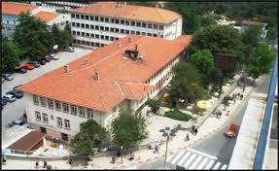
SEMA-CENGİZ BÜBERCİ MESLEKİ VE TEKNİK ANADOLU LİSESİ AİLESİ OLARAK SİZLERİ ARAMIZDA GÖRMEKTEN MUTLULUK DUYARIZ.

